Slide 1
ООО «С-Инновации»: дебютный выпуск биржевых облигаций
Презентация на Московской бирже
Москва, Июнь 2020 года

Slide 2
О Компании
Полное наименование | Общество с ограниченной ответственностью «С-Инновации»
Место регистрации | Российская Федерация 117246, г. Москва, Научный проезд, д. 20, технопарк «Слава»
Место нахождения | Российская Федерация 117246, г. Москва, Научный проезд, д. 20, технопарк «Слава»
Собственный капитал | 766 млн руб.: 10 тыс. руб. – уставный капитал 324 млн руб. – переоценка НМА 442 млн руб. – нераспределенная прибыль
ИНН, ОГРН | 5032242530, 1115032007496 присвоен 08.09.2011 г.
Численность персонала | 36 сотрудника
Корпоративный сайт | www.s-innovations.ru
Код эмитента | RU000A100HW3
Органы управления | Общее собрание участников Общества; Генеральный директор
Генеральный директор | Молодык Александр Александрович (ИНН 402712158627)
Аудитор | За 2019, 2018 год аудит проводит компания ООО «Акомит», за 2017 год аудит не проводился
Кредитный рейтинг | Отсутствует

Slide 3
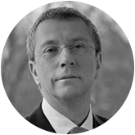
Текущая структура владения
Учредитель и владелец более 80% доли
Вавилов Андрей Петрович
(ИНН 773011509134)
Об учредителе:
Доктор экономических наук
Научный руководитель Института финансовых исследований
Основатель благотворительного фонда «Научный потенциал»
С 2011 года входит в число резидентов Фонда «Сколково»
Удовлетворяет требованиям по включению в Сектор Роста Московской биржи

Slide 4
История развития
2011
2014
Декабрь 2014
2018
2019
ООО «С-Инновации» основана в 2011-м году. С этого же года компания является резидентом Фонда «Сколково».
У компании 9 патентов и 27 ноу-хау на базе НИОКР в области технологии высокотемпературных сверхпроводников
В начале 2014 года осуществлены первые коммерческие поставки сверхпроводниковых лент в рамках коммерциализации результатов научной деятельности
Получен грант Фонда «Сколково» на финансирование проекта по созданию доступных IBAD - MgO лент для изготовления сверхпроводников и полупроводников
Компания производит полный цикл работ по созданию металлических лент-подложек, с нанесением на них оксидных буферных слоев, включая стадии очистки поверхности, полировки и осаждения слоев. Ежегодно Компания выпускает более 50 км ВТСП-провода.
Компания одобрена в рамках развития Национальной технологической инициативы (дорожная карта «Технэт», АСИ)
В 2019 году объем выпуска ВТСП-ленты составил 50 км.
Благодаря расширению производственных возможностей и цифровизации элементов
производственного процесса планируется расширить объем производства до 170 км ленты в год к
2022 году.

Slide 5
Об отрасли и отраслевых преимуществах
Согласно исследованию BCC Research, потребление сверхпроводниковых материалов вырастет с $651 млн в 2017 году до $1,5 млрд в 2022 году, при этом доля ВТСП-проводников должна занять до 52% всего рынка
Рынок ВТСП-продукции отличается высокой диверсификацией по назначению и по географии: около 50% Азия, по 20-25% у США и Европы
Сегодня в мире действует пять коммерческих производителей, выпускающих ВТСП-провод: два в США и по одному - в Японии, Корее и России (С-Инновации)
Год | Прогноз по объему мирового рынка ВТСП-устройств, млрд USD | Потенциальный рынок для ВТСП-провода, млрд USD
2017 | 6,1 | 0,7
2022 | 8,8 | 1,5
2026 | 14,1 | 3,5
Источник: BCC Research

Slide 6
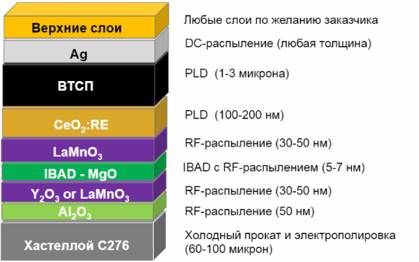
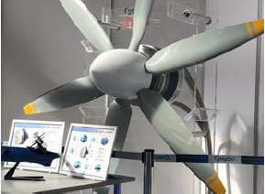
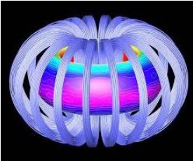
Стратегия и планы развития
Увеличение объемов производства
Улучшение характеристик и свойств продукции
Расширение рынка сбыта
Визуальный cрез ВТСП-ленты
ВТСП-двигатель для авиации
ВТСП-лента
ВТСП-магнитная система термоядерного реактора

Slide 7
Ключевые достижения 2019 года
Поставлена ВТСП-лента для первых в мире ВТСП-электродвигателей мощностью: 50 кВт и 500 кВт. Двигатели разрабатываются в рамках проектов Фонда перспективных исследований для целей гибридного использования в авиации, морском и наземном транспорте
Осуществлены поставки ВТСП-ленты для первого в России проекта ВТСП токоограничивающего устройства в Мневниках и создания силового кабеля для электрического самолета Airbus
Осуществлены поставки для проекта Массачусетского технологического института (MIT):
строительство термоядерной электростанции с использованием высокопольных магнитов на основе ВТСП-провода
объем инвестиций – более $200 млн, среди инвесторов компания Eni и фонд Билла Гейтса
к 2021-му году планируется строительство первого Большого Магнита
планируется, что через 2 года проект будет потреблять более 500 км ВТСП-ленты в год
только 2-3 производителя в мире способны производить ВТСП-провод с необходимыми характеристиками, в том числе ООО «С-Инновации»

Slide 8
Факторы инвестиционной привлекательности
Сформированный спрос на продукт в России
стабильный многолетний спрос на решения для научных организаций
в 2017 заключен контракт с АО «ОЭК» на поставку пилотного ВТСП ТОУ 220 кВ., а в конце 2019 ВТСП ТОУ был успешно введен в эксплуатацию. Потребность в ВТСП - ленте только для ТОУ в Москве – более 400 км на ближайшие 5 лет
Подтвержденный спрос на продукт за рубежом
ВТСП-лента производства С-Инновации поставляется в более чем 20 стран
среди заказчиков – MIT (термоядерный реактор), CERN (ядерный коллайдер) и другие
Мощная база интеллектуальной собственности
среди сотрудников 9 кандидатов наук, средний возраст сотрудников – 30 лет
в собственности Компании 42 ноу-хау и 12 патентов
Прогноз роста рынка к 2022 году:
рынок ВТСП-материалов может вырасти до $2,6 млрд
рынок ВТСП-устройств – до $8,8 млрд.

Slide 9
Ключевые показатели деятельности
В 2019 году объем выпуска ВТСП-ленты составил 50 км. Благодаря планируемому расширению производства и внедрению интеллектуального производственного процесса планируется расширить объем производства до 350-370 км ленты в год к 2021-му году
Согласно финансовой модели, выручка Компании в ближайшие годы будет расти с CAGR 32%; достигнет 2,5 млрд руб. в 2022 г., EBITDA к 2022 г. вырастет до 1,16 млрд руб.
Источник: данные Компании

Slide 10
Финансовые показатели
тыс. руб. | 2016 Ф | 2017 Ф | 2018 Ф | 2019 Ф
Выручка | 17 497 | 244 820 | 500 792 | 337 976
Себестоимость | -20 111 | -100 505 | -312 789 | -117 086
Управленческие расходы | -51 745 | -38 486 | -43 735 | -53 091
Операционная прибыль | -54 359 | 105 829 | 144 268 | 167 799
EBITDA | - | 155 457 | 213 181 | 202 120
Маржа EBITDA | - | 63,5% | 42,6% | 59,8%
Проценты к получению |  |  | 0 | 3 963
Проценты к уплате |  |  | 0 | -14 878
Прочие доходы | 78 562 | 67 596 | 58 885 | 5 661
Прочие расходы | -35 371 | -23 138 | -33 794 | -10 097
Прибыль до налогообложения | -11 168 | 150 287 | 169 359 | 152 448
Чистая прибыль | -11 168 | 150 287 | 169 359 | 152 448
Чистая маржа_ | - | 61,4% | 33,8% | 45,1%
Основные средства | 239 977 | 221 023 | 204 155 | 220 428
Нематериальные активы | 337 | 325 471 | 454 217 | 553 421
Результаты исследований и разработок |  | 90 819 | 36 992 | 16 949
Отложенные налоговые активы |  | 2 | 2 | 2
Запасы | 38 918 | 128 442 | 169 433 | 179 208
Дебиторская задолженность | 3 910 | 32 252 | 34 936 | 90 579
Денежные средства и эквиваленты | 3 895 | 9 794 | 17 037 | 230 970
Прочие оборотные активы |  | 873 | 1 719 | 1 152
Валюта баланса | 318 206 | 808 676 | 918 491 | 1 292 709
Собственный капитал | -30 068 | 444 241 | 613 601 | 766 049
Чистая рентабельность капитала | - | 33,83% | 27,60% | 19,90%
Долгосрочные заемные средства | 209 727 | 123 665 | 75 857 | 200 000
Кредиторская задолженность | 13 530 | 102 741 | 74 588 | 5 370
Доходы будущих периодов_ | 125 017 | 138 028 | 154 446 | 321 290
Источник: данные Компании, отчетность по РСБУ
Notes:
Слайд 7 - EBITDA подсчитана без амортизации, поскольку не было предоставлено данных об амортизационных отчислениях

Slide 11
Параметры и цели размещаемых облигаций
Биржевые облигации (БО):
биржевое и внебиржевое обращение
регистрация на Московской бирже
с представителем владельцев облигаций (ПВО)
Программа БО в объеме до 10 млрд рублей на 10 лет
Первый выпуск БО: 200 млн рублей
Ежеквартальный купон, ставка купона: 15% годовых
Срок обращения: 2 года, предусмотрена оферта через 12 месяцев
Полное погашение облигаций в конце срока обращения (неамортизируемые)
Обслуживание облигаций за счет денежного потока от операционной деятельности Эмитента
Цель использования привлеченных средств: закупка новой производственной линии, пополнение оборотных средств

Slide 12
Контактная информация
Организатор: ООО ИК «Септем Капитал»
Российская Федерация 117638, г. Москва, ул. Одесская, д. 2, помещение 6
+7 (495) 374-8947
office@septemcapital.ru

